Slide 1

SPACE CADET
Бизнес 2: Получение доступа к прошивке современной компьютерной платы с использованием различных техник реверс-инжиниринга

Slide 2



SPACE CADET
Краткое описание решения:
Мы полностью разобрали USB-устройство CyberSafe от дампа прошивки до расшифровки хранилища. Нашли пароль в открытом виде через IDA Pro. Пропатчили прошивку в двух вариантах: одна принимает любой код, вторая разблокирует устройство сразу без ввода. Разобрали алгоритм шифрования хранилища и расшифровали все хранилище данных. Сделали аппаратный и программный bruteforce, а также нашли side-channel вектор атаки, связанный с измерением времени работы светодиодов.
О команде
Капитан: Савельев Андрей Вениаминович, backend
Кол-во участников: 5
Краткое описание:
Команда Space Cadet - постоянный участник и призер хакатонов и CTF-соревнований, финалист ЛЦТ-2025. ВКА им. А.Ф.Можайского.
Город и регион: Санкт-Петербург
Уникальность решения:
Семь полноценных рабочих векторов атаки, покрывающих все основные классы атак на физические устройства: статический анализ, модификация прошивки, криптоанализ, аппаратный bruteforce, эмуляция, side-channel и физическая модификация.
‹#›

Slide 3

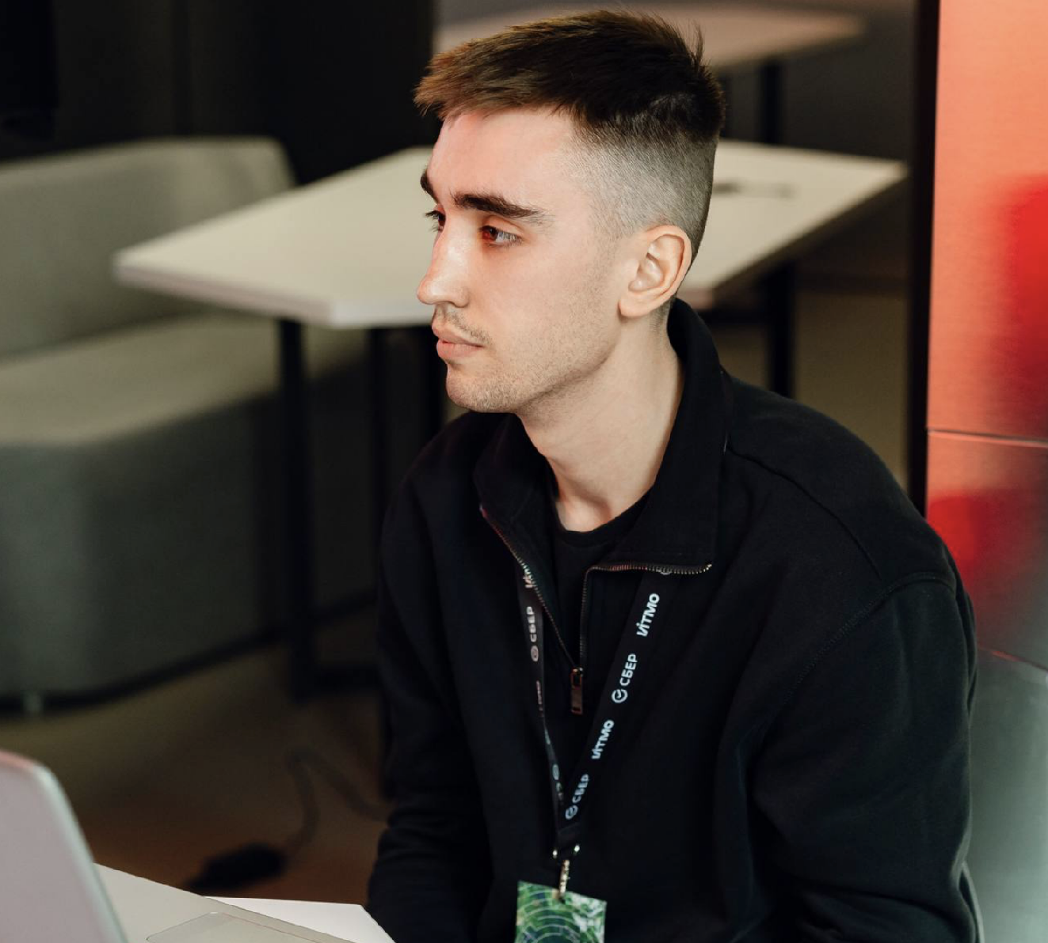
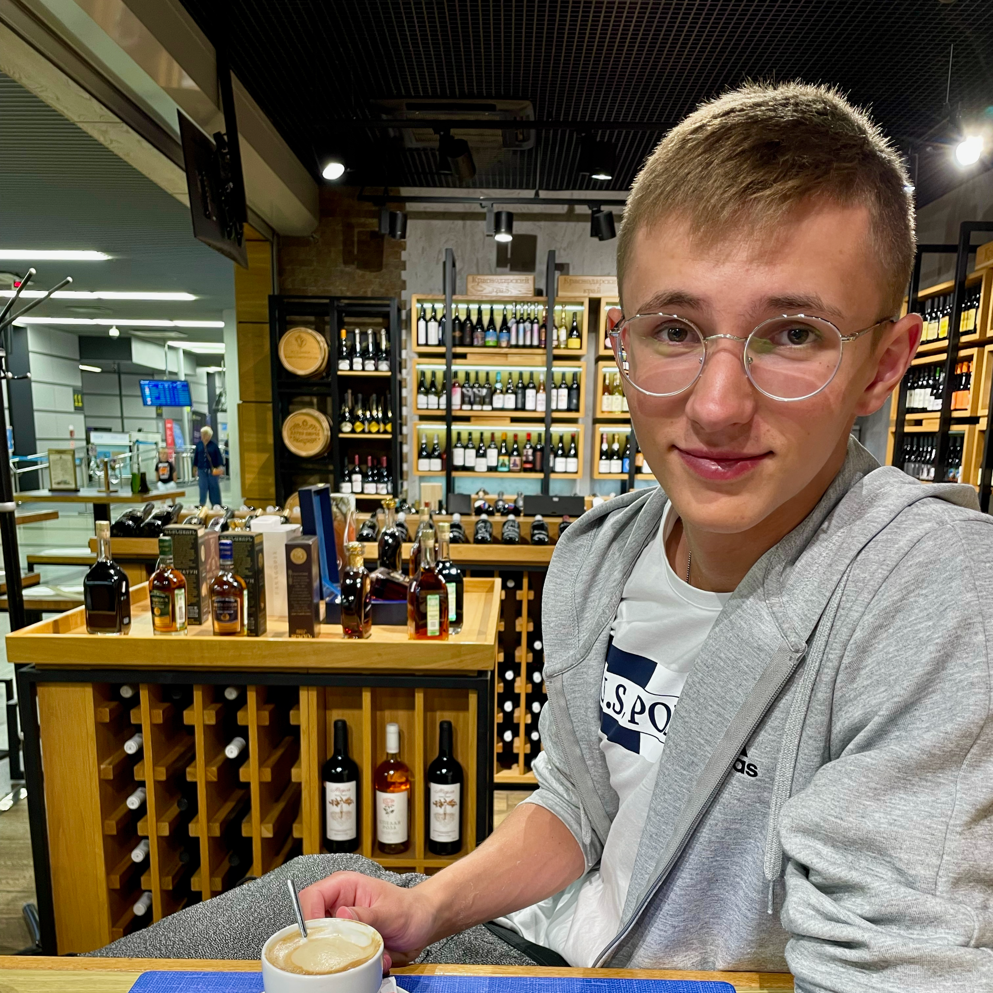
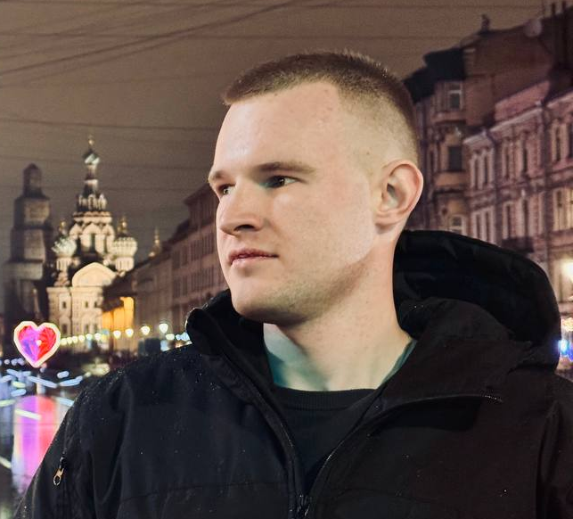
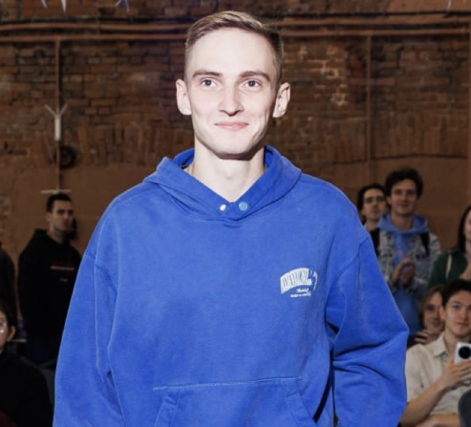
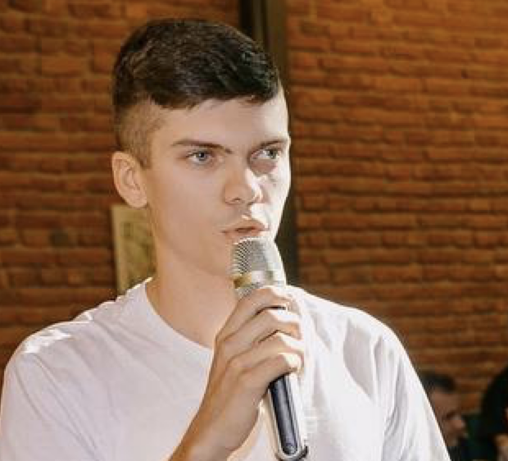
SPACE CADET
Елизар Бровко
Андрей
Савельев
Сергей
Климов
Алексей
Глухов
Илья Полькин
Penetration Tester
@Nortonsa
+7 (988) 866-07-99
ВКА
Backend Developer
@srDroopy
+7 (995) 987-63-30
ВКА
Hardware Reverse Engineer
@nopowerbnk
+7 (914) 571-12-69
ВКА
Reverse Engineer
@ alexeyzxc
+7 (981) 915-76-42
ВКА
Reverse Engineer
@ Shakkkall
7 (909) 841-70-88
ВКА

Slide 4

ИСТОРИЯ КОМАНДЫ
Краткая история команды:
01
Команда Space Cadet собрана на базе Военно-космической академии имени А.Ф. Можайского. Участники, финалисты и призёры CTF-соревнований и Хакатонов. Мы продолжаем соревновательный путь выпускников – перенимаем их опыт и не сбавляем темп.
Почему вы выбрали именно эту задачу из предложенных на хакатоне?
02
Нам интересен реверс-инжиниринг железа, а не только софта. Эта задача даёт редкую возможность поработать с реальным устройством: от дампа прошивки до расшифровки хранилища. Здесь можно применить весь набор навыков команды – от статического анализа до работы с GPIO. И это не учебный пример, а реальный продукт со своими слабостями.
С какими основными сложностями или вызовами вы столкнулись и как их преодолели?
03
Основная сложность заключалась в том, что устройство не взаимодействует по USB до разблокировки – это исключило стандартные методы анализа. Дополнительно отсутствовала какая-либо документация, электрические схемы и исходные коды прошивки – устройство исследовалось как «чёрный ящик». Мы обошли это через дамп прошивки в режиме BOOTSEL и последующий анализ.

Slide 5
КОРОТКО О РЕШЕНИИ
Подготовительный этап;
Векторы атаки:
извлечение пароля;
модификация прошивки;
криптоанализ хранилища;
эмуляция функций прошивки;
аппаратный перебор и timing-атака;
voltage fault injection;
выпаивание чипа памяти.
Техническая суть решения
Устройство исследовалось как «черный ящик» без документации, электрических схем и исходного кода прошивки.
Мы прошли полный цикл: получили дамп памяти через режим BOOTSEL, восстановили логику работы в IDA Pro, обошли проверку пароля и расшифровали виртуальное хранилище.
Работа велась на стыке аппаратного и программного анализа – от пайки и работы с GPIO до криптоанализа и эмуляции.
Результат: реализовано семь полноценных векторов атаки, покрывающих все основные классы – от статического анализа и модификации прошивки до криптоанализа, аппаратного перебора и side-channel. Показано, что защита устройства держится на слабом шифре, хранении пароля в открытом виде и отсутствии блокировки попыток.

Slide 6
ДАМП ПАМЯТИ
Удалось получить полный дамп флеш-памяти устройства через встроенный режим BOOTSEL, который есть в RP2040-Zero.
Что было сделано:
Перевели плату в режим BOOTSEL. Зажали кнопку BOOT на плате и подали питание через USB. Плата определилась как диск RPI-RP2 вместо обычного режима работы.
Считали дамп через picotool. (picotool save -a firmware.bin)
В RP2040-Zero есть встроенный boot ROM, который выполняется до основной прошивки. При зажатой кнопке BOOT чип переходит в режим программирования и открывает доступ к флеш-памяти. Этот механизм нельзя отключить – у RP2040-Zero нет OTP-блокировки или secure boot fuse.

Slide 7

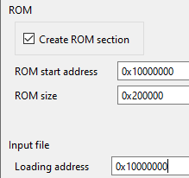
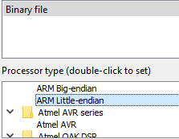
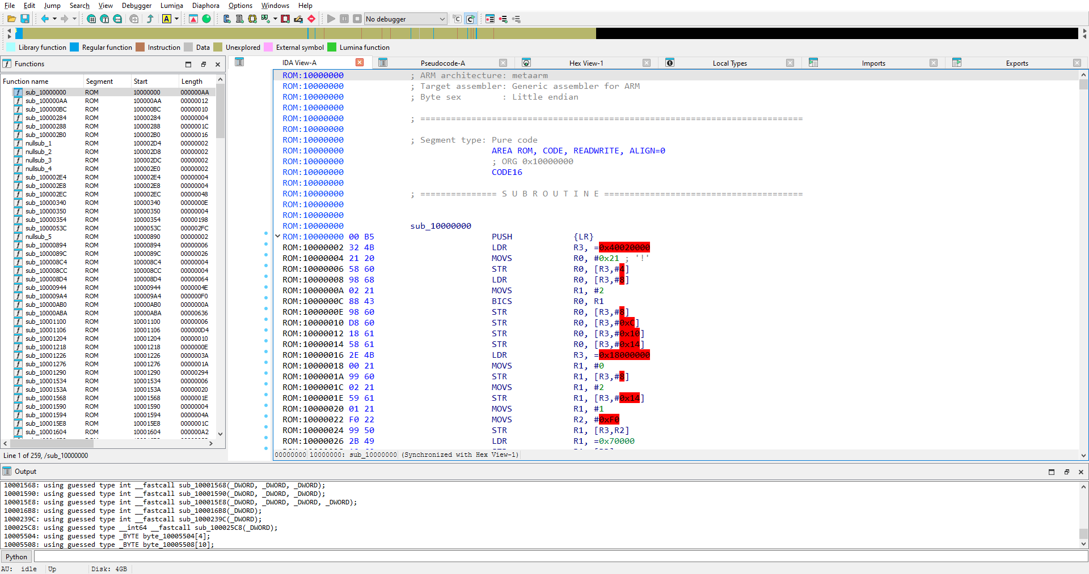
РАЗБОР СТРУКТУРЫ ПАМЯТИ
Из открытой документации платы RP2040-Zero: процессор двухъядерный ARM Cortex-M0+; встроенная флэш-память составляет 2 МБ (ровно как и наш дамп).
Для правильного отображения кода в IDA Pro необходимо выставить тип процессора ARM Little-endian (рис. 1), а также для корректного отображения реальных адресов памяти, начальный адрес Read-Only Memory и адрес загрузки выставляем в 0x10000000 (рис. 2).
После автоматического анализа IDA Pro корректно дизассемблировала прошивку и восстановила структуру кода (рис. 3). Это дало нам полную картину работы устройства и возможность искать уязвимости.
Рис. 1
Рис. 2
Рис. 3

Slide 8
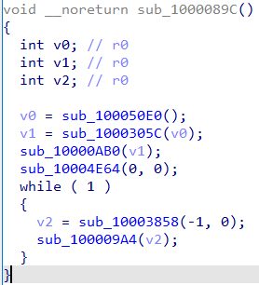


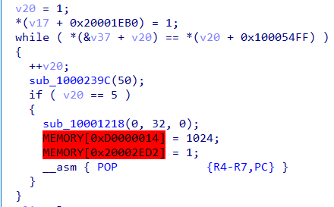
ИЗВЛЕЧЕНИЕ ПАРОЛЯ ИЗ ПРОШИВКИ
Отталкивались от векторной таблицы на 0x10000000 нашли Reset Handler, первую функцию после включения. По цепочке вызовов от него дошли до sub_1000089C: она помечена как __noreturn, содержит бесконечный цикл while(1) и инициализацию периферии перед ним (рис. 4) – это классические признаки main во встраиваемых системах.
Внутри главного цикла main вызывается sub_10000AB0, которая сразу передаёт управление в sub_10000ABA. Эта функция работает с GPIO энкодера, светодиодами, хранит введённые цифры в буфере и сравнивает их с эталоном – здесь и находится логика проверки PIN-кода.
Внутри sub_10000ABA нашли цикл сравнения введённых цифр с эталоном. По адресу 0x100054FF и лежали верные цифры пароля (рис. 6).
Рис. 6
Рис. 4
Рис. 5

Slide 9
ПАТЧИНГ ПРОШИВКИ
1-й Способ
2-й Способ
Подключение по любому паролю
Подключение без пароля
Этот вариант подразумевает собой патчинг сравнения введенной и эталонной цифры, т.е. чтобы вне зависимости от равенства, введенная цифра считалось бы правильной.
Этого удалось достичь путем создания безусловного перехода.
Было:
05 2C CMP R4, #5
F3 D1 BNE loc_10000C82
Это условный переход, если все 4 цифры введены правильно, то устройство разблокируется.
Стало:
02 2C CMP R4, #2
C0 46 NOP
Это позволяет даже при вводе 4 неправильных цифр пройти к коду, который разблокирует виртуальное хранилище и подключает его к ПК.
В первую очередь необходимо избавиться от проверки на ввод 4 цифр с энкодера. К тем изменениям что уже были, мы убираем проверку длины введенных цифр.
Было:
02 2E CMP R6, #2
00 D8 BHI loc_10000C78
CF E0 B loc_10000E18
Это условный переход, если введено больше двух цифр, переходим к проверке пароля.
Стало:
02 2E CMP R6, #2
00 E0 B loc_10000C78
CF E0 B loc_10000E18
Это одно из изменений, но не единственное. В коде есть ещё несколько небольших правок, которые в совокупности дают возможность разблокировки без пароля.

Slide 10
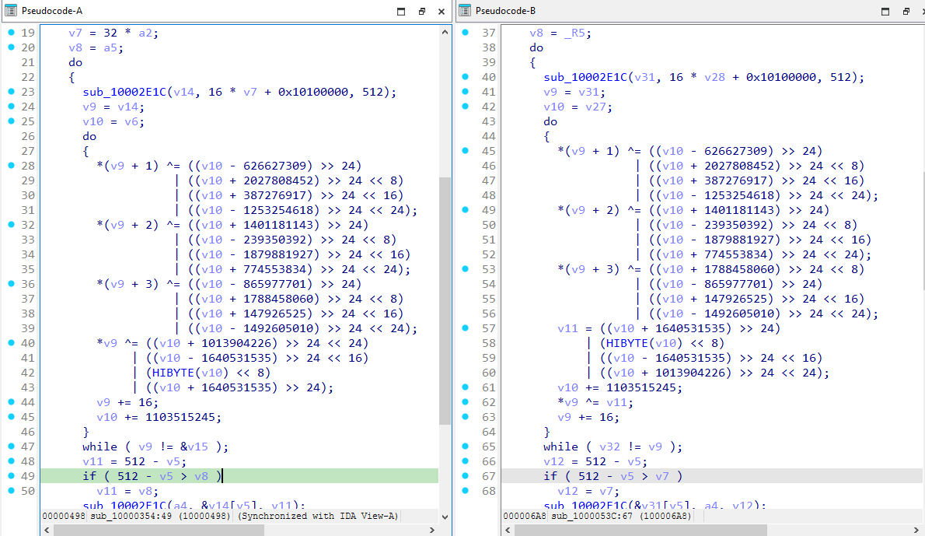
РАСШИФРОВКА ВИРТУАЛЬНОГО ХРАНИЛИЩА
Проанализировав дизассемблированный код, видно что существуют две функции, которые шифруют/расшифровывают данные с помощью XOR (sub_1000053C/sub_10000354 соответственно). Т.к. это XOR, то для расшифрования, можно провести еще один раз функцию шифрования, в связи с тем, что XOR – обратимый процесс.
Это видно по псевдокоду: обе функции реализуют один и тот же алгоритм, отличаются только точкой вызова. Слева представлена функция расшифровки, а справа шифрования (Рис. 7).
На основе анализа псевдокода был написан Python-скрипт для расшифровки виртуального хранилища.
Рис. 7

Slide 11
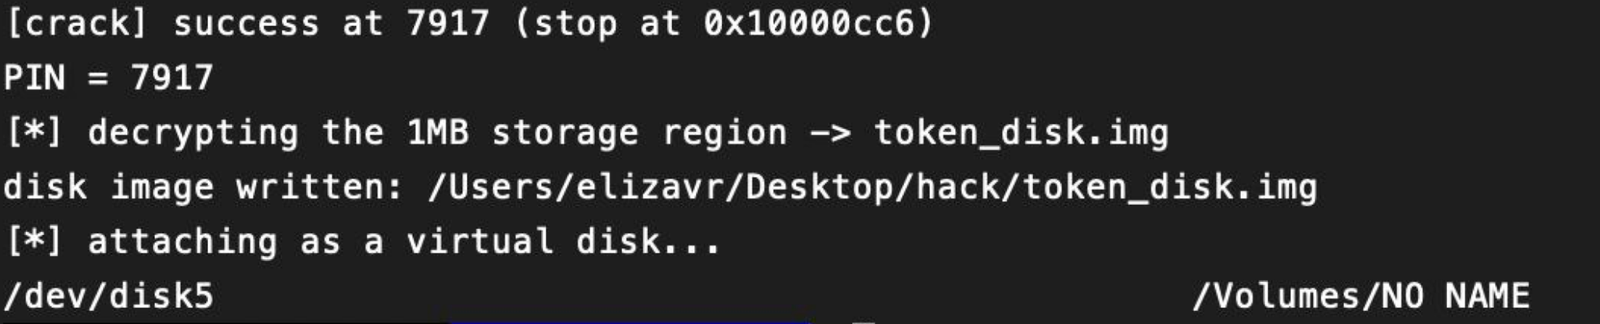

ЭМУЛЯЦИЯ ПРОШИВКИ
Для работы с прошивкой без физического токена была восстановлена необходимая среда исполнения в Unicorn Engine: память Flash/RAM, периферийные регистры и SPI Flash.
В эмуляторе запускается оригинальная функция проверки PIN (0x0C78). Для каждой комбинации 0000–9999 изменяются входные данные в памяти, после чего выполняется машинный код прошивки. Найденный PIN подтверждается самой прошивкой.
Полученный подход также позволил вызвать оригинальную функцию расшифровки (0x354) и восстановить зашифрованное хранилище в виде FAT12-образа (Рис. 8).
Рис. 8
Рис. 9
Flash dump
эмуляция окружения
PIN / расшифровка
Unicorn
оригинальный код

Slide 12
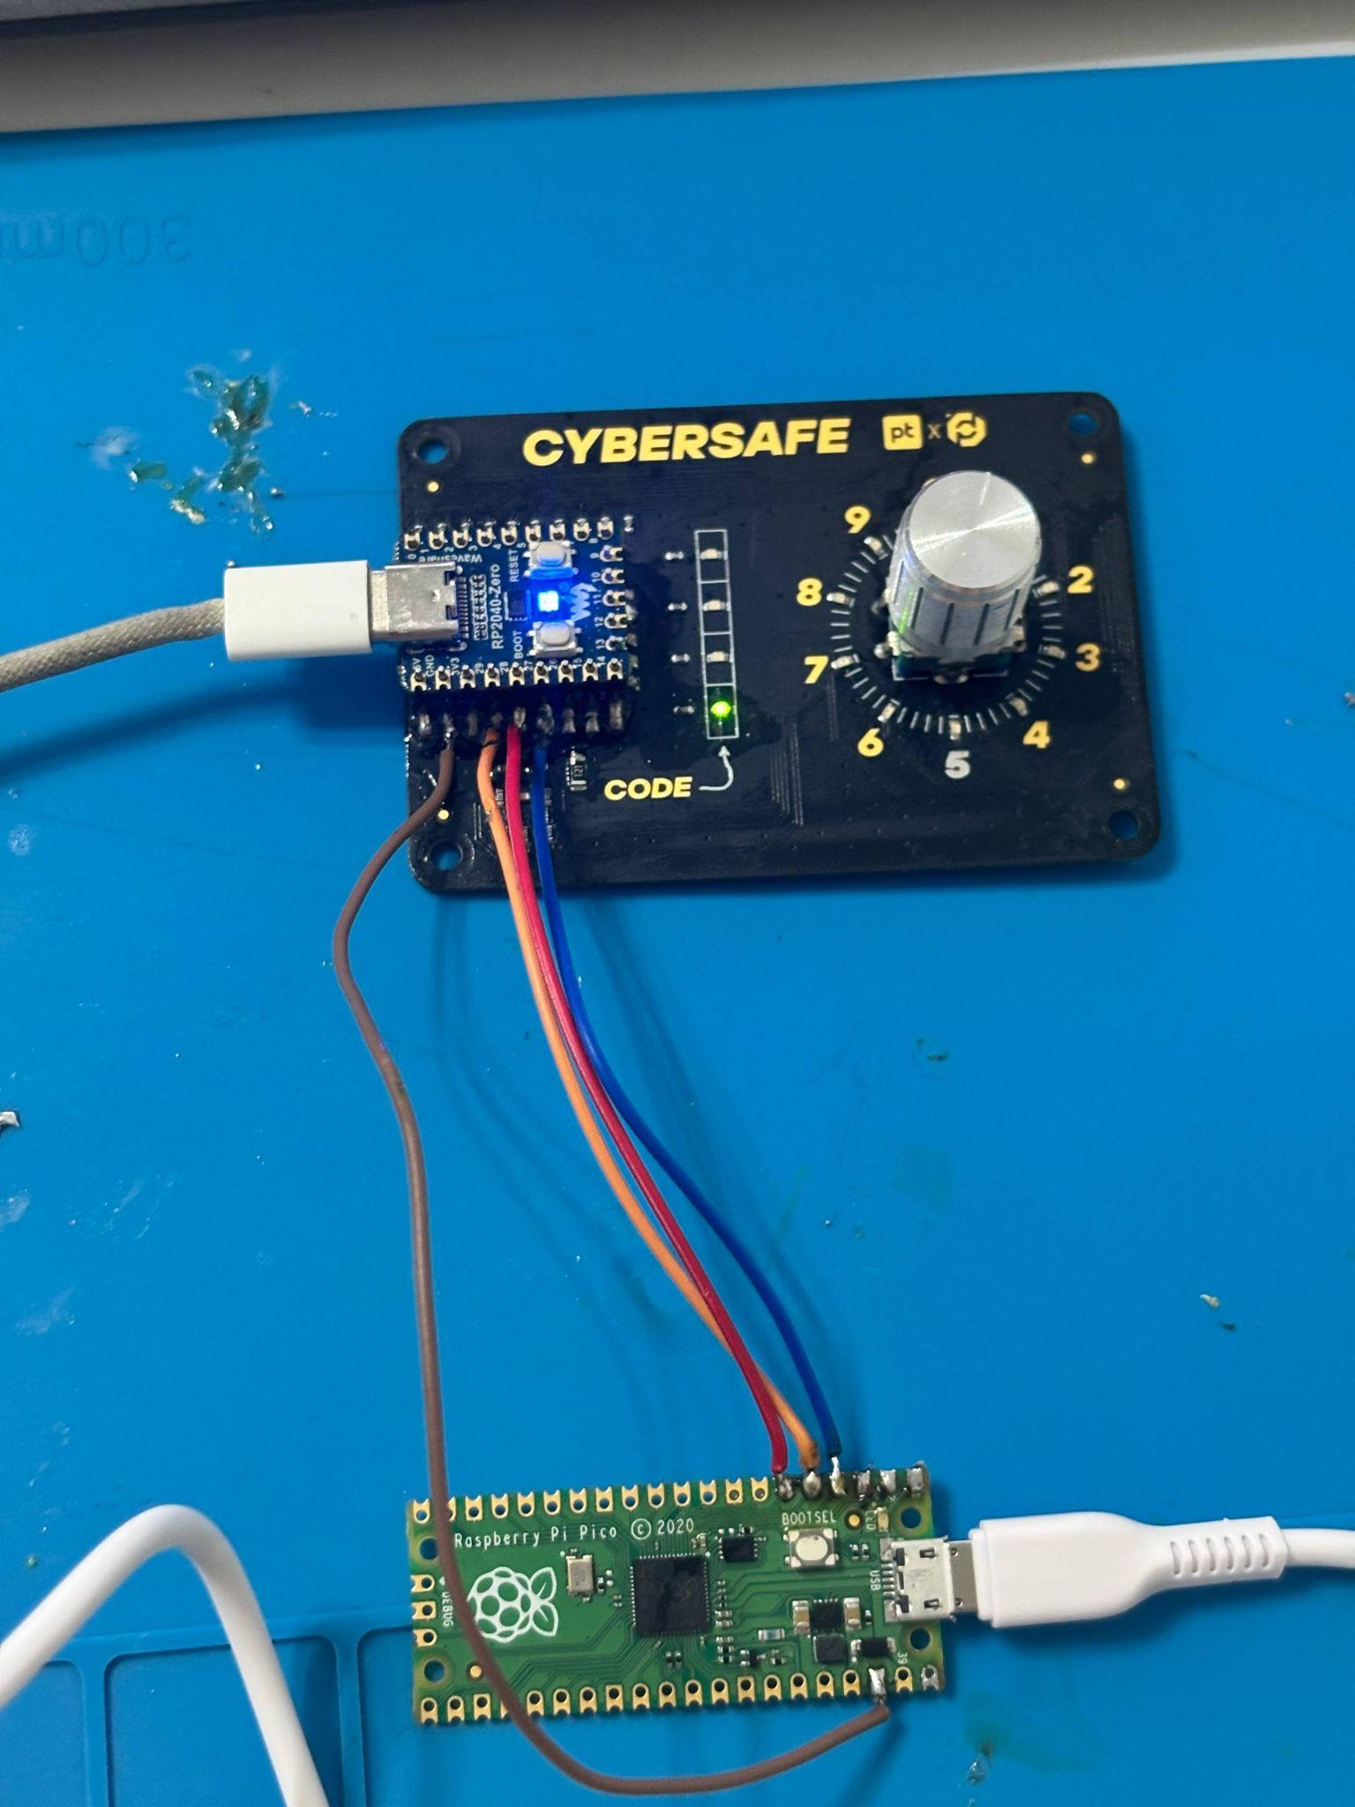
АППАРАТНЫЙ BRUTEFORCE
Один из ключевых векторов - прямой перебор PIN-кода. В прошивке нет никакой защиты от повторных попыток: нет счетчика неудачных вводов, нет блокировки после N ошибок, нет задержки между попытками. Устройство после каждого неверного кода просто сбрасывает ввод и снова готово принимать. Это делает перебор всех 10 000 комбинаций полностью реализуемым - вопрос только во времени.
Мы автоматизировали процесс через второй микроконтроллер (рис. 10), который эмулирует энкодер. Подключились к линиям вращения и нажатия кнопки напрямую, без физического воздействия на сам энкодер. В процессе первой попытки плата вышла из строя - сказалась разница потенциалов и обратный ток со стороны контроллера замка. Заменили её и продолжили работу. В прошивку для демонстрации зашили приоритетный код 0007, чтобы не ждать полного перебора.
Тестирование подтвердило работоспособность метода. Устройство разблокировалось, хранилище стало доступно. Главный вывод - отсутствие блокировки после неудачных попыток делает полный перебор реализуемым. Для атаки достаточно физического доступа к линиям энкодера, разборка устройства и чтение прошивки не требуются.
Рис. 10

Slide 13
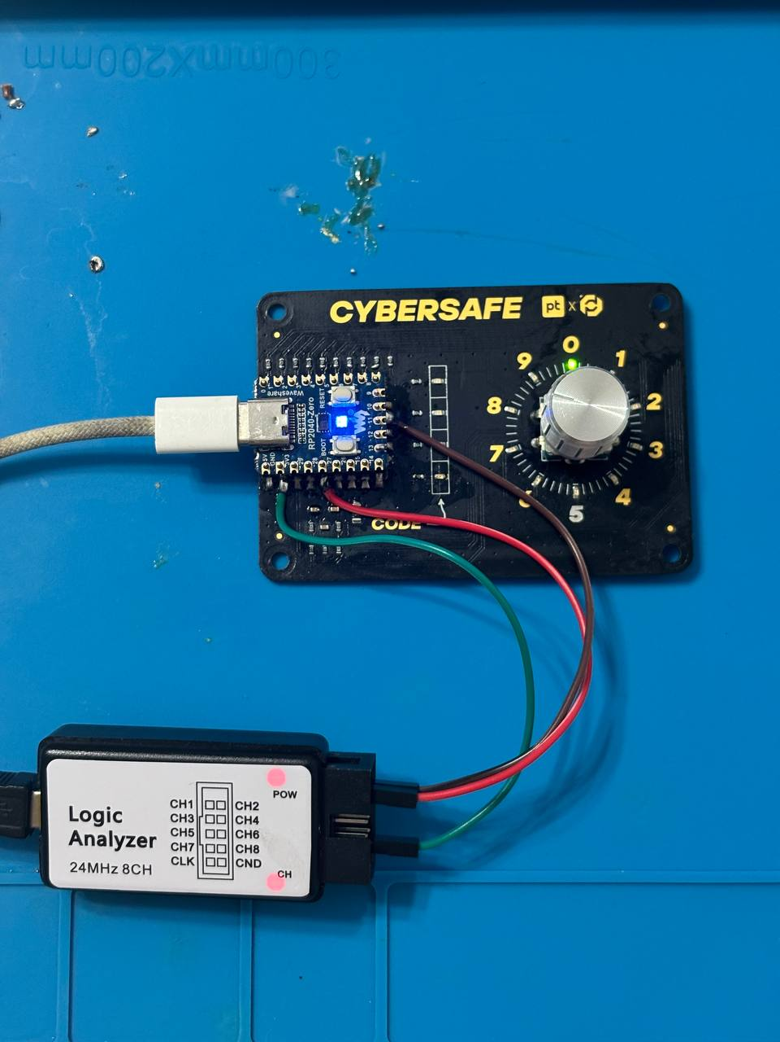
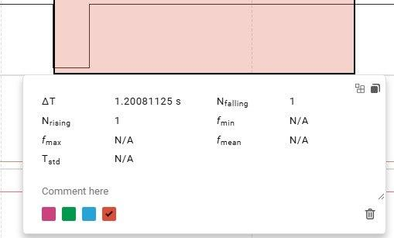
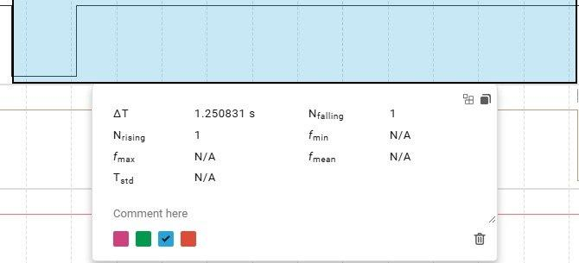
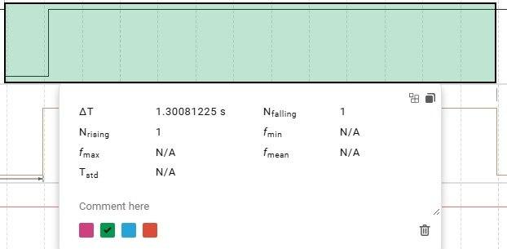
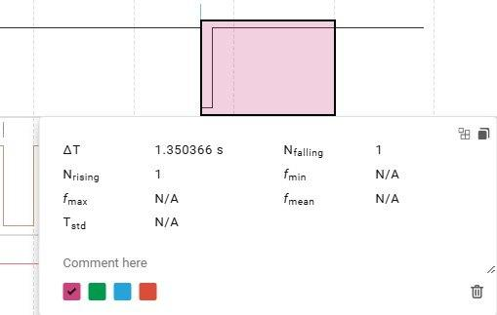
SIDE-CHANNEL АТАКА
В прошивке проверка пароля реализована небезопасно с точки зрения времени. Устройство сравнивает цифры по одной и прерывается на первой ошибке, но тратит фиксированную задержку на каждую совпавшую цифру. Из-за этого время отклика линейно растёт: чем больше ведущих цифр угадано, тем дольше устройство думает перед тем, как показать ошибку. Мы измерили эту разницу - примерно 50 мс на каждую верную цифру.
Для замера использовали логический анализатор. Первый канал подключили к линии кнопки, второй - к управляющему выводу индикаторной лампочки (рис. 11). В программе анализатора настроили курсор для замера разницы времени между нажатием и реакцией устройства. Эмпирически зафиксировали пороги: около 1.20 с при неверной первой цифре, 1.25 с при верной первой и неверной второй, 1.30 с при верных первых двух, 1.35 с при верных первых трех (рис. 12-15).
Это позволяет подбирать код не целиком, а по одной цифре. На каждом шаге фиксируем уже найденные цифры и перебираем следующую, ориентируясь на скачок времени отклика. Пространство перебора сокращается с 10 000 комбинаций до 40 попыток.
Рис. 11
Рис. 12-15

Slide 14
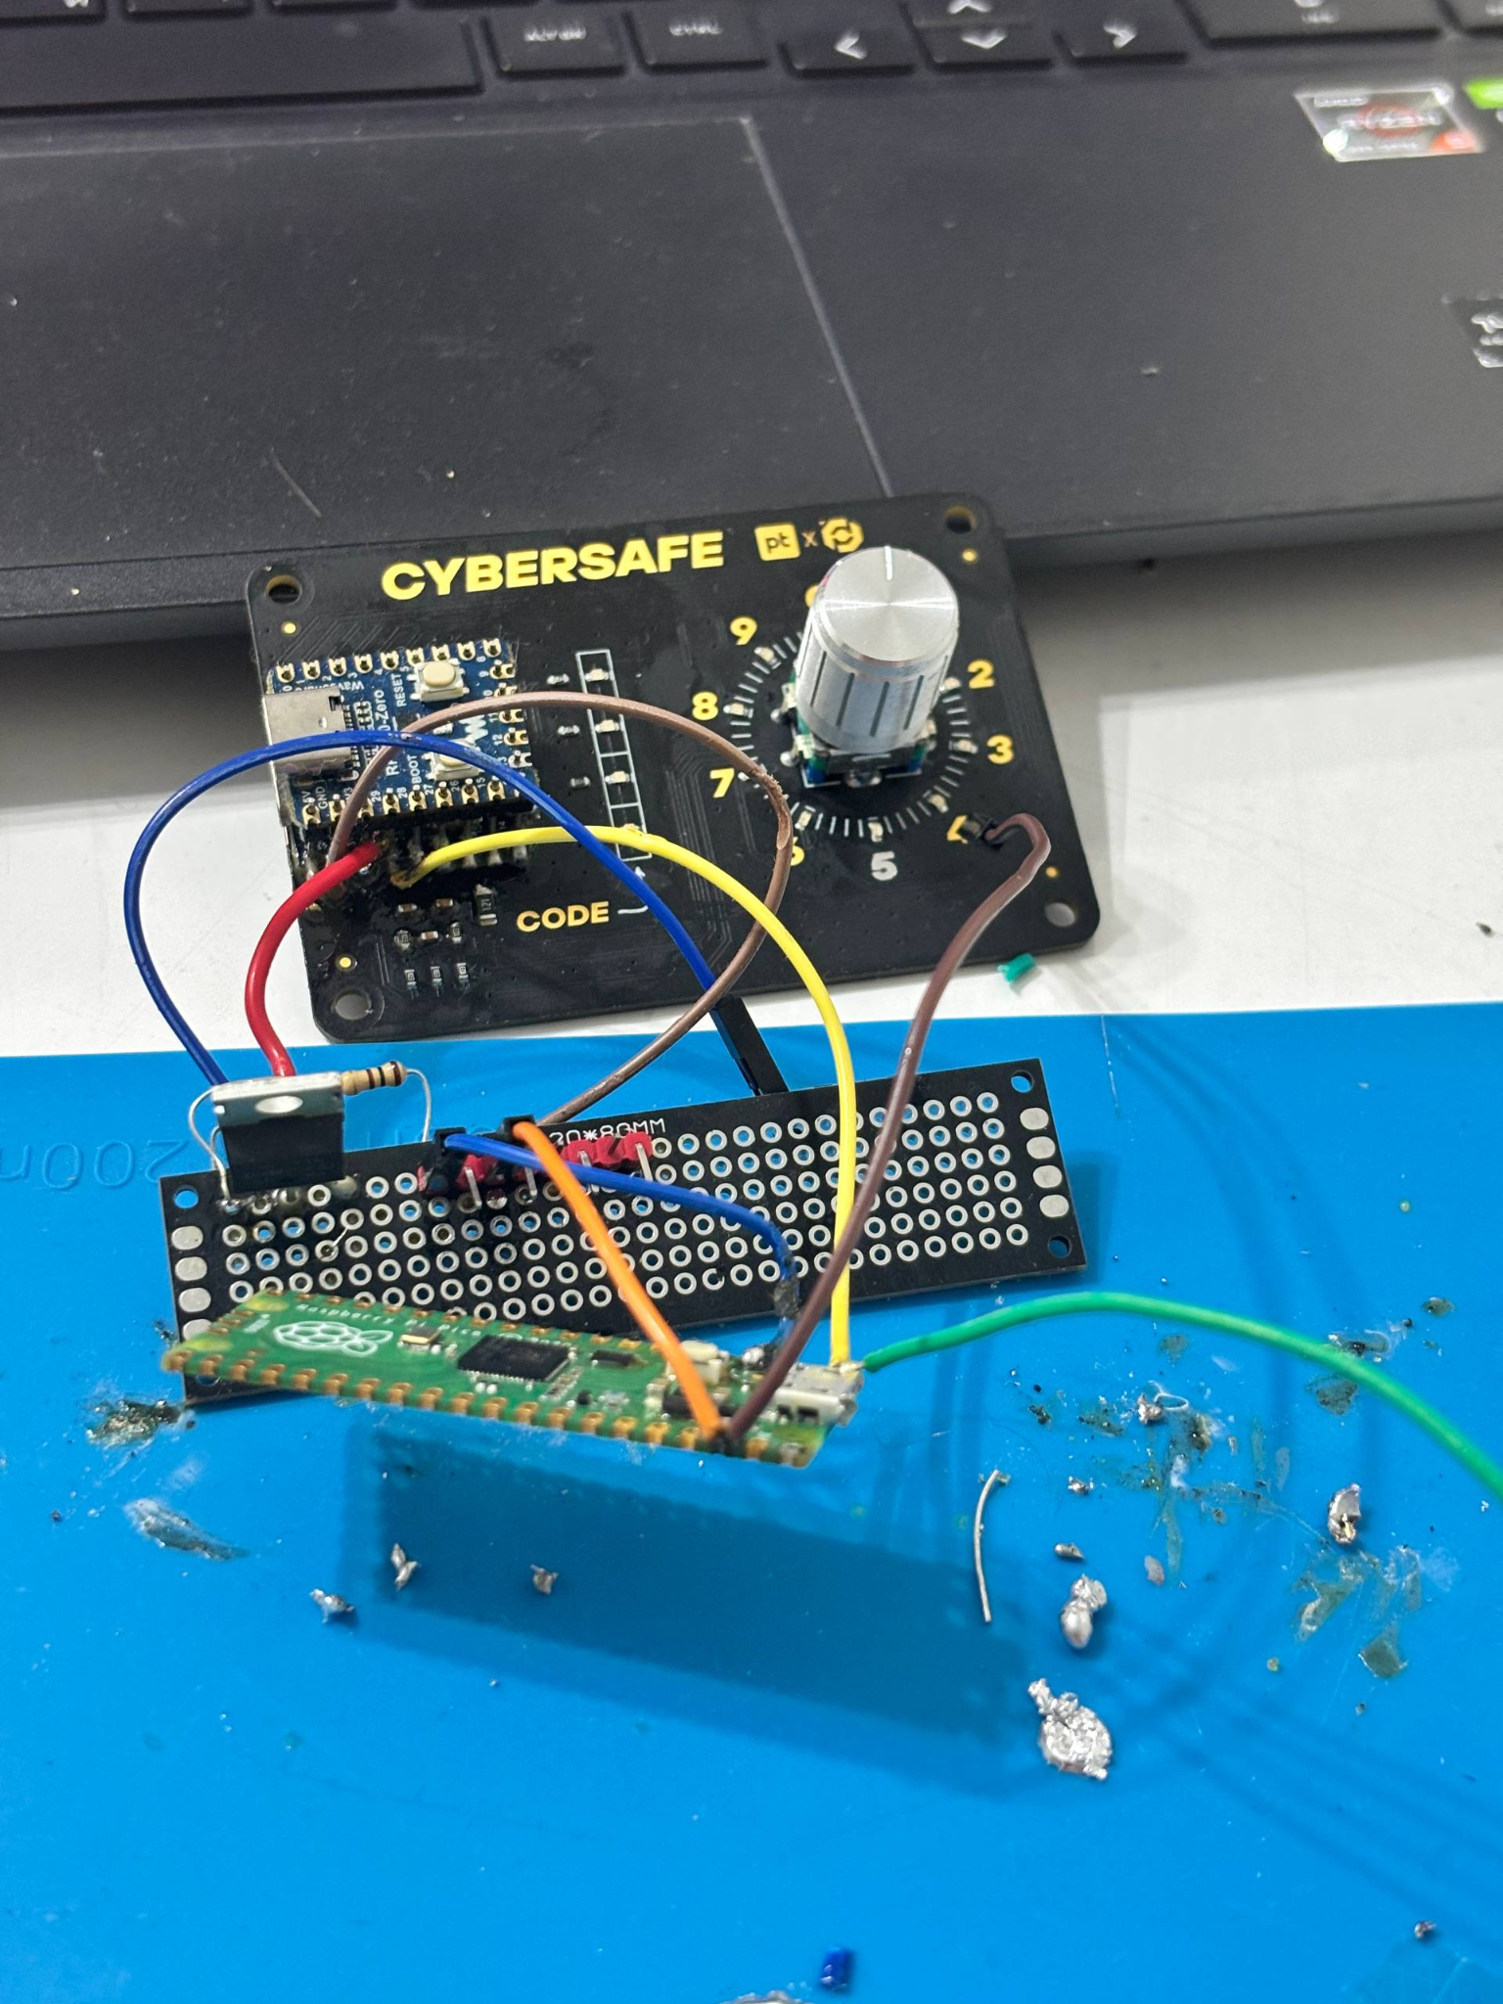
GLITCH-АТАКА
Попытались обойти проверку пароля на уровне микроконтроллера через атаку по питанию (рис. 16). Идея в том, чтобы кратковременно замыкать линию 3.3 В на землю в момент выполнения инструкции сравнения. Если попасть в нужный такт, процессор из-за нехватки напряжения может пропустить эту инструкцию и принять неверный пароль за верный.
Было использовано:
N-канальный MOSFET IRLZ44N;
Резистор 100 Ом;
Резистор 10 кОм;
Макетная плата;
Логический анализатор;
Raspberry Pi Pico.
Окно глитча нашли, но оно оказалось слишком широким. Вместо пропуска одной инструкции мы вызывали полный сбой логики и перезагрузку устройства. Чтобы попасть в наносекундное окно, вероятнее всего, придётся выпаять блокировочные конденсаторы по питанию процессора.
Рис. 16

Slide 15
ВЫПАИВАНИЯ ЧИПА ПАМЯТИ
Тут текст

Slide 16
ИТОГ

